Slide 1

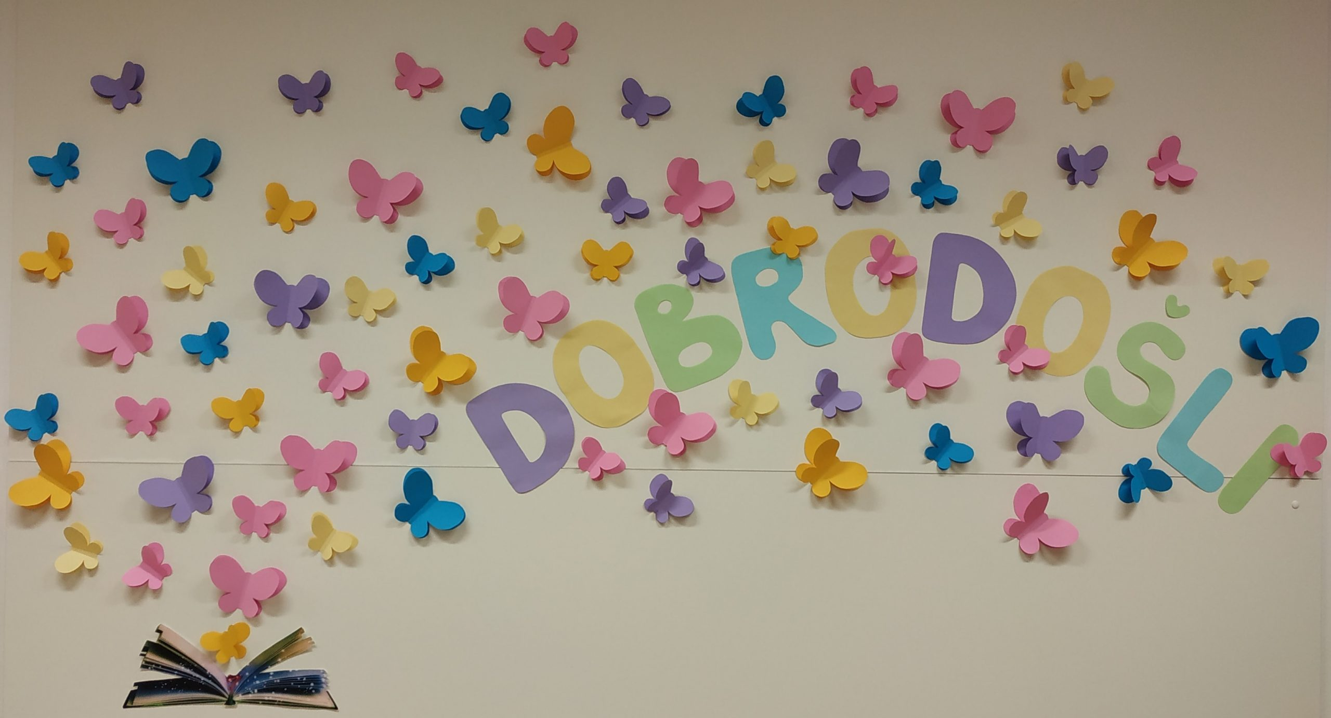
Dobrodošli na tečaj refleksne masaže
in refleksoterapije dlani in stopal - D i S

Slide 2
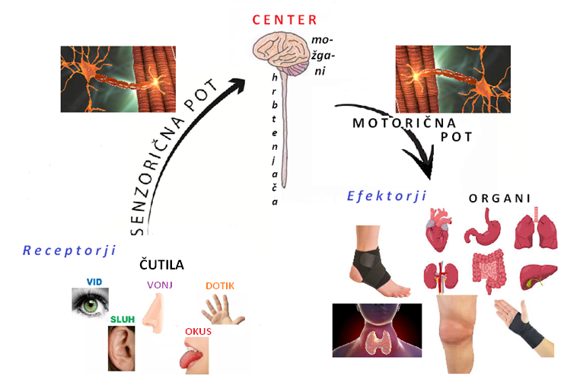
Receptorji so vsa čutila, ki zaznajo dražljaje. Potem pa, od čutil, po
Senzorični poti s pomočjo čutilnih nevronov te dražljaje prenašajo do centra.
Center so hrbtenjača in možgani, kjer se tvorijo odgovori na sprejeti dražljaj.
Ti odgovori se potem po
Motorični poti s pomočjo gibalnih nevronov pošiljajo od centra do
Efektorjev (organov) ki sprejmejo dražljaj in ustvarijo odgovor.

Slide 3
O naših reakcijah
- zavedne
- nezavedne
Zavedne odločitve - ko se za nekaj odločimo, da bomo točno to naredili ali sporočili, npr:
igramo na glasbilo, rišemo, rešujemo križanke, režemo kruh, igramo šah, nekaj pojasnjujemo, …
toda
ko nam pri plavanju pride nekaj vode v dihalno pot ali ko nam
pri obroku nekaj hrane zapre sapnik, kaj takrat počnemo?
Kako se temu reče?
= Refleks kašlja =
Čemu pa je ta refleks?
… ali je to zavedno ali nezavedno dejanje?
Tako kot naše zavedne odločitve, imajo tudi nezavedni postopki namen, da nam izboljšajo
življenjske funkcije, včasih pa nam celo rešujejo življenje.
Torej naše nezavedne reakcije so mnogoštevilne: usklajevanje encimov za prebavo hrane;
solzenje oči pri hlapih ali tujkih, ki bi lahko poškodovali naše oči;
kihanje, ko je veliko prahu v zraku; pospešitev cirkulacije pri obremenitvah;
drgetanje mišic, ko nas zebe; mežik pri blisku; gibalni refleksi, sanje, intuicija, bruhanje, …

Slide 4
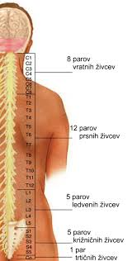
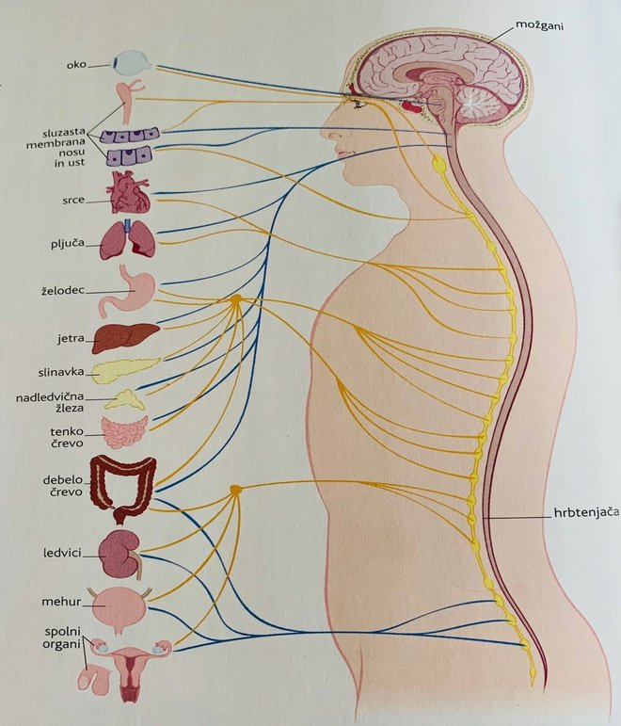
Iz hrbtenice izhajajo hrbtenjačni živci ki nezavedno vplivajo na delovaje organov.
Hrbtenjača je: del živčnega sistema, ki leži v hrbteničnem kanalu
in jo oklepa in varuje hrbtenica. Sestavljajo jo nevroni ali živčne celice.
Funkcija hrbtenjače: kot refleksni center nam omogoča hitro odzivanje brez
vpliva naše volje, kar nas pogosto rešuje v različnih kritičnih življenjskih situacijah.

Slide 5
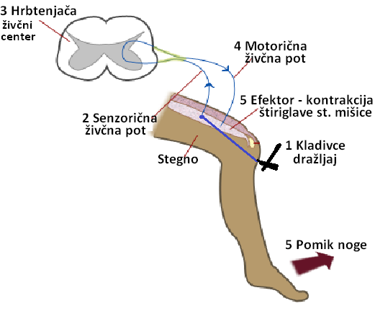
Refleks je najenostavnejša oblika vedenja, pri katerem pride do nehotenega odziva na dražljaj. Živčni mreži, ki je za to odgovorna, pravimo refleksni lok.
REFLEKS - FIZIOLOGIJA DELOVANJA
Primer kolenskega oz. patellarnega refleksa
1. Receptorji zaznajo dražljaj udarca kladiva
2. Senzorična živčna pot
3. Integracija v živčni center (hrbtenjača)
4. Motorična živčna pot
5. Končni odziv kot kontrakcija mišice
in premik noge

Slide 6
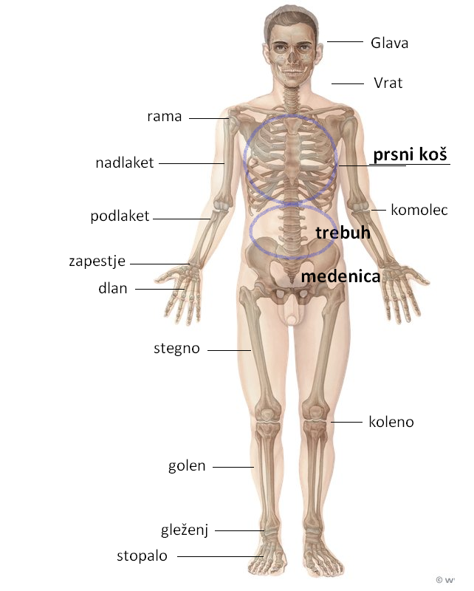
Osnove zgradbe telesa
Topografska razdelitev telesa
Po tej delitvi ima telo:
glavo (caput),
vrat (collum),
trup (truncus)
  prsni koš (thorax), trebuh (abdomen),
  medenica (pelvis) in hrbet (dorsum),
zgornja uda
  nadlaket (brachium), komolec (cubitus),
  podlaket (antebrachium) in roko (manus),
spodnja uda
  stegno (femur), koleno (genu), golen (crus) in stopalo (pes).

Slide 7
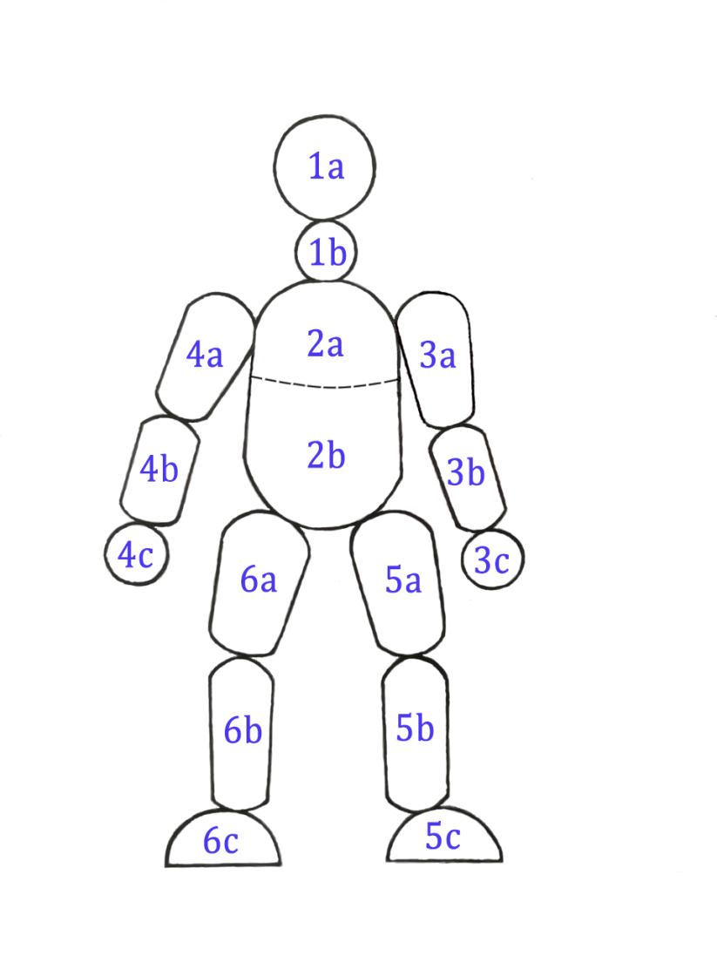
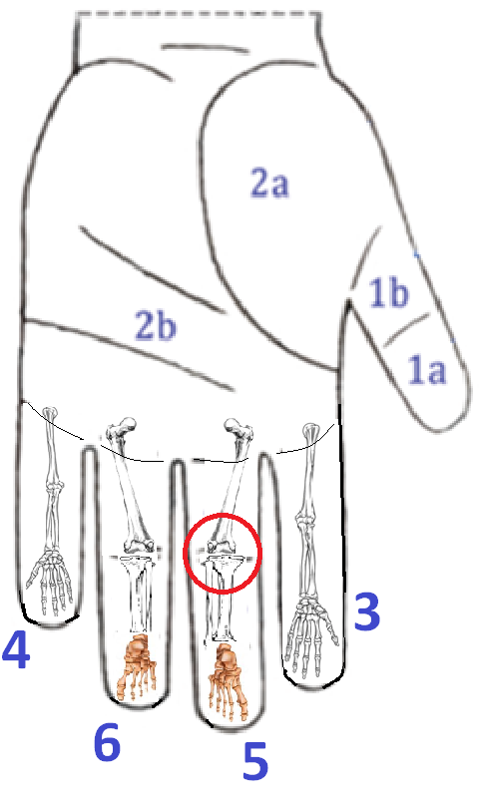
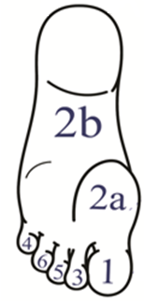
Za uspešno izvajanje refleksnih metod
rešitev je v enostavnosti ☺
Kot vidimo v tem Stvarnikovem modelu se večje ponavlja v manjšem.
Ta model je topografska anatomija našega telesa, ki se zrcali na naših dlaneh in stopalih.
Pri delu bomo, na različne načine, aktivirali živčne impulze, ki
povezujejo cone na dlaneh in stopalih z določenimi ciljnimi organi.

Slide 8
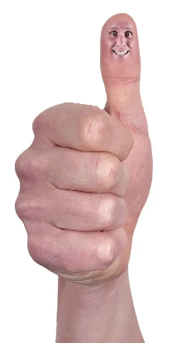

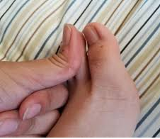
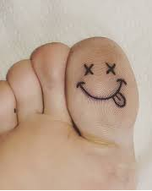
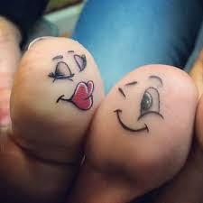
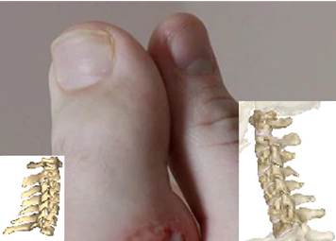
Palec je glava

Slide 9
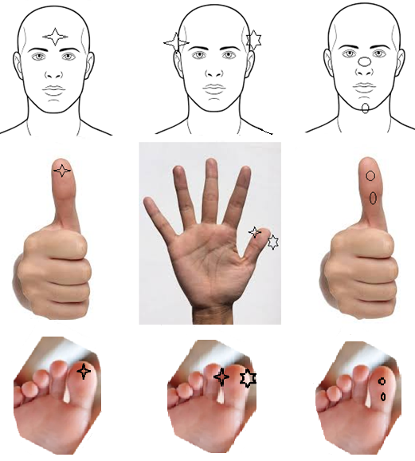
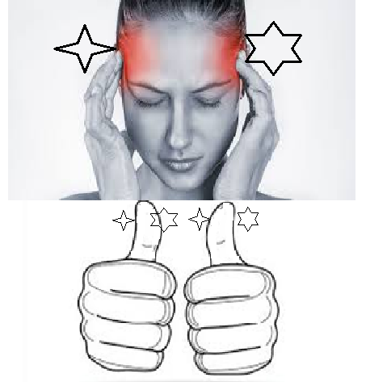
Palec je glava
spredaj

Slide 10
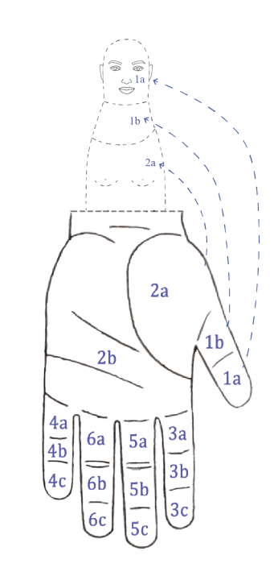
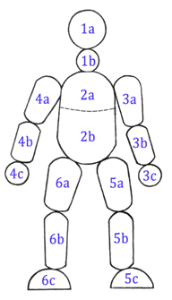
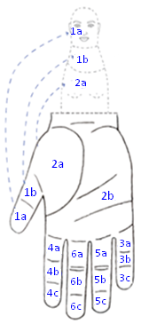
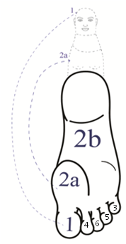
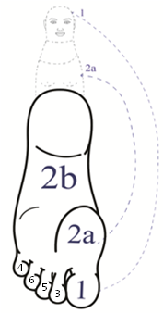
Spredaj telo (trup in ekstremiteti)
2a - blazinica prve metacarpale, po slovensko veliki peščaj. Na stopalu je to blazinica prve metatarzalne kosti stopala; ni slovenskega imena.

Slide 11
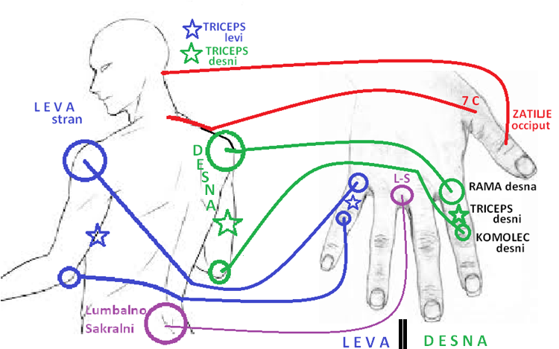
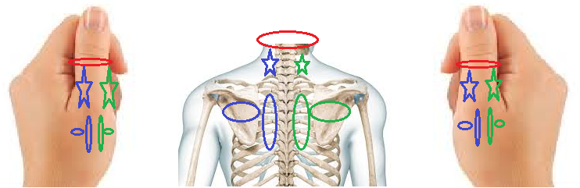
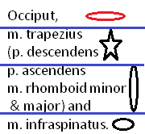
Zadaj (dorsale) glava, vrat, ramena in roke
Desna dlan
je v
palmarni fleksiji
……………………………………..…………….………………………………………………………………………………………………………………………………………………………………..

Slide 12
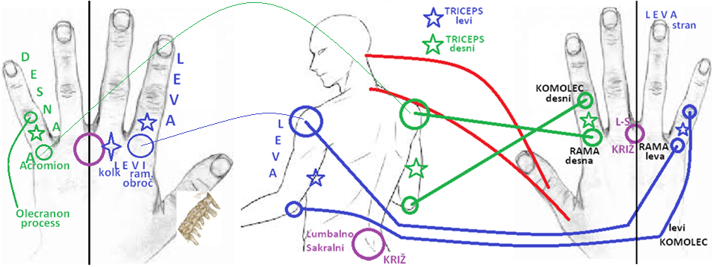
Zadaj (dorsale) - glava, vrat in roke
Dlani sta v dorzalni fleksiji

Slide 13
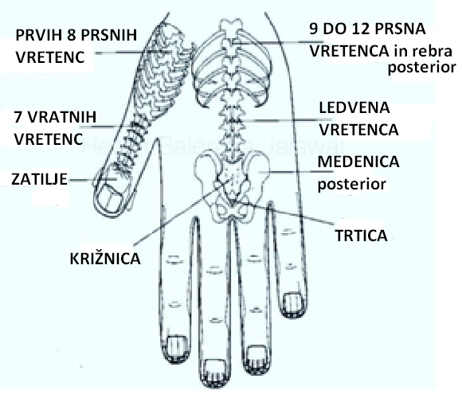
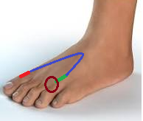
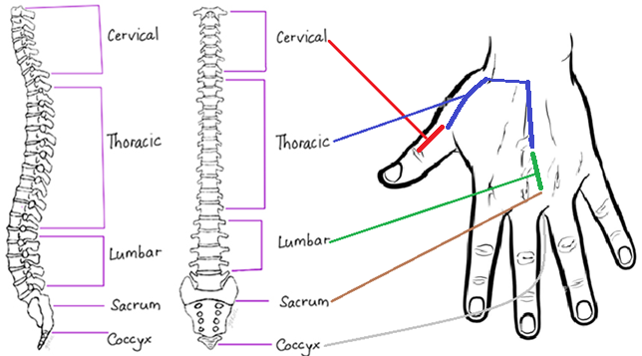
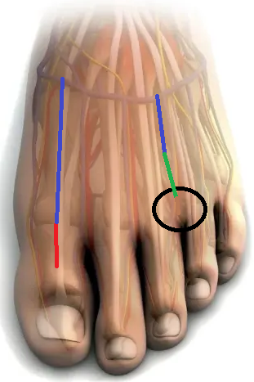
Zadaj hrbtenica

Slide 14
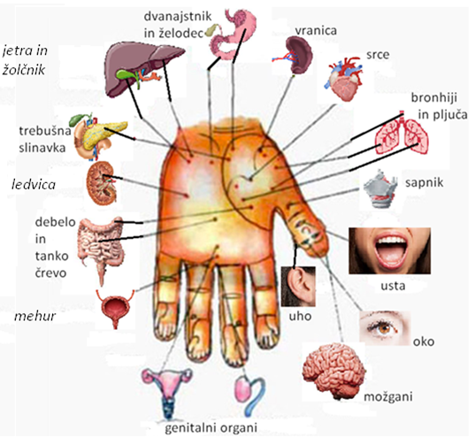
Notranji organi – Leva dlan

Slide 15
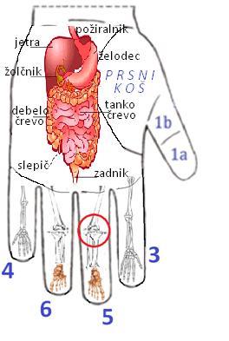
Notranji organi
Desna dlan

Slide 16
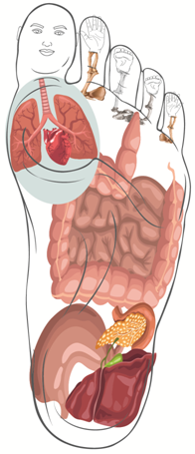
Notranji organi - Levo stopalo
Za uspešno izvedbo je treba le razumeti lokacijo refleksnih con in organov ter načine njihove stimulacije.
Metoda DiS je zelo enostavna, po Ockhamovem sistemu enostavnosti, se izogibamo odvečnem balastu.

Slide 17
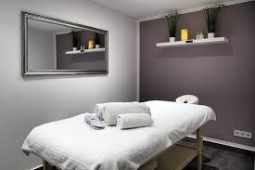

Priprava na storitev
Zajema:
Pripravo maserja
pripravo stranke
priprava masažne mize
pripravo prostora
sredstva za masažo in
pripomočki za masažo

Slide 18
Vaje za povečanje senzibilnosti:
- Dati manjše predmete (ključ, kovanec, vijak, matica …) v kopalniško brisačo ki jo prepognete, potem pa pod brisačo iščite in določite predmete.
Narisati predmete in položaje potem pa počasi odmakniti brisačo.
- Več sukancev naj vam zalepijo na mizo, pokrito naj bo s papirnato kuhinjsko brisačo. Palpatorno določite smer in dolžino sukancev.
To narišite potem pa odmaknite brisačo.
- Dotikajte se svojega ali tujega telesa in pri tem začutite:
a. razliko v trdoti struktur,
b. razliko v temperaturi med različnimi predeli ter
c. poiščite srčni utrip
- na vratu, levo ali desno ob sapniku,
- na notranji strani zapestja, proti palcu,
- na notranji strani nadlahti, nižje od pazdušne jamice ali nad komolčno kotanjo,
- na senčnični strani glave,
- na notranji in zgornji strani stegna noge,
- zadaj in pod kolenom,
- na hrbtišču stopala,
- na notranji strani gležnja, blizu ahilove tetive.

Slide 19
Kontraindikacija je kriterij za odložitev medicinskih ukrepov (uporabe določenega zdravila oz. postopka) zaradi stanja bolnika, določenih dejavnikov ali drugih okoliščin.
Kontraindikacije so lahko določene bolezni, alergije, neželeni učinki, starost, predizpozicije
= Pred tretmajem obvezno vprašamo stranko ali ima kakšne zdravstvene težave =
Če ni stika z realnostjo (narkomani, alkoholiki, psihoti …)
Če je rizična nosečnost; pri njih je hormonalno neravnovesje (prilagojena homeostaza) velikost cone rodil
so spremenjene, pogosto so prestrašene …
Epileptike - boljše ne saj je lahko sprožilec epinapada
Srčna obolenja - pri akutni fazi ne
Diabetes - naj bi bil relativno urejen
Onkološki bolniki - s soglasjem zdravnika je lahko podpora telesu pri onkološkem zdravljenju da lažje
zdržijo zdravljenje
Če je kakšna kronična ali resna bolezen, naj se posvetuje s svojim zdravnikom.
Kombinacija refleksoterapije z drugimi metodami poveča učinkovitost teh metod in pospeši proces zdravljenja. O tem kaj delamo naj bo seznanjen strankin terapevt ali zdravnik, da preveri morebitne kontraindikacije ali neželene učinke - to velja predvsem za sistemske bolezni in hormonske motnje.
Refleksoterapija spada pod alternativno ali dopolnilno medicino.
To pomeni, da se lahko uporablja skupaj s klasično medicino,
vendar ne nadomešča uradne zdravniške diagnoze in zdravljenja.

Slide 20
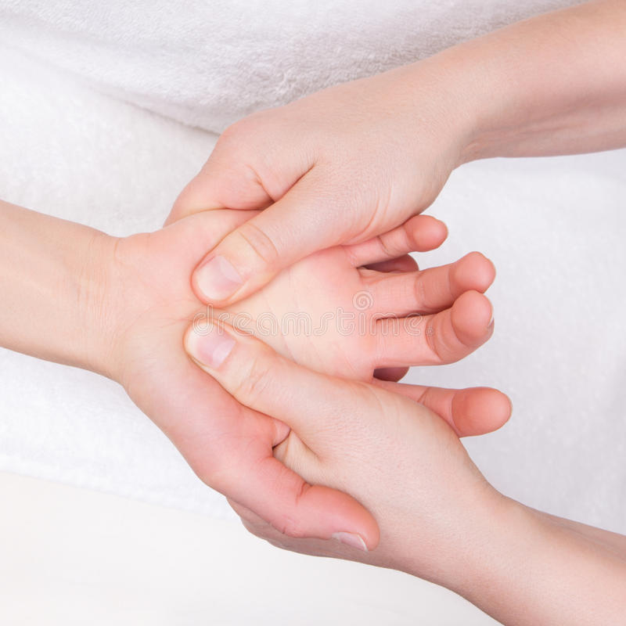
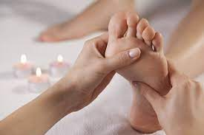
Zaželeno je da se dela po protokolu
Pred tremajem refleksnih točk lahko
izvedemo navadno masažo dlani in stopal
* Ena enostavna kombinacija masaže dlani
Nežno gladenje z obema rokama.
Globoko gladenje notranjega dela dlani z členki.
Gnetenje posameznih prstov s prsti (prijem gosenica, podobno ščipanju).
Gnetenje (hrbtni del dlani) med dlančnicami s konicami prstov ali konice palcev.
Gnetenje notranjega dela dlani s palci.
Vtiranje zapestja (hrbtni del).
Gladenje cele dlani.
Lahko dodamo potresanje z blagimi potegi prstov.
Pri masaži dlani in stopal uporabljamo le malo olja da ne bo preveč drsljivo, saj tokrat ne moremo narediti dovolj močnega prijema. Pri masaži dlani in stopal maserji pogosto uporabljajo različne refleksne tehnike zato obstaja nešteto kombinacij.
* Ena enostavna kombinacija masaže stopal
- gladenje celotne površine z dlanmi
- gladenje s konicami prstov okrog gležnjev
- gladenje s palci pa vtiranje s palci (poljubno)
- gnetenje s palci
- globoko gladenje podplati s členki
- gnetenje (ožemanje) prstov
- različna gladenja in gnetenja
- udarjanje podplati s rebušno strani prstov
- pogladimo stopalo in po kratkem premoru zaključimo.
Nekatere tehnike lahko delamo na obeh stopalih hkrati.

Slide 21
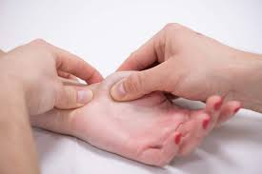
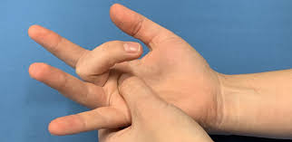
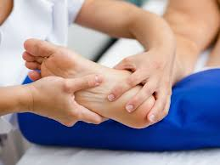
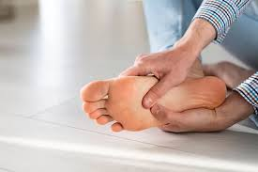
Kako najdemo aktivno točko?
Na podlagi topografskega zemljevida že vemo, kje je ustrezna cona, potem pa se bolj natančno lociranje
izvaja z konico prsta, z leseno paličko ali s čim podobnim (ne z ostrim predmetom, da ne poškodujemo
kože in ne da izzovemo forsirane bolečine).
Terapijska točka je bolj občutljiva na pritisk, zato je treba biti pozoren pri iskanju.
Ko najdemo terapijsko točko, se včasih izzove reakcija spontanega giba
na mestu tretmaja včasih pa celo tudi občutek senzacije v prizadetem delu.
Včasih se zaznajo tudi teksturne anomalije (luknjice ali zatrdline), v tem primeru te točke
je treba najprej malo močnejše zmasirati.

Slide 22
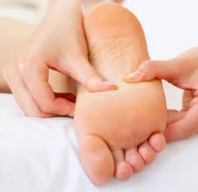
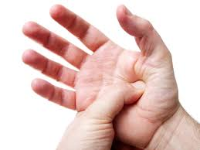
Načini stimulacije aktivnih točk
1. Pritisk ali akupresura oz. manualna kompresija je osnovni način stimulacije.
Ko se najde občutljiva točka, se lahko drži statični pritisk za nekaj sekund, potem pa se
izvaja rotacija (ni pomembna smer) za še nekaj minut. Pritisk se poljubno lahko tudi poveča.
Ta stimulacija se dela do zmanjšanja (včasih celo prenehanja bolečine) in občutka lokalne toplote, kar naj bi pomenilo vsaj 3 minute po točki.
Potem je treba to ponoviti še na drugem parnem segmentu (dlan-dlan, stopalo-stopalo);
lahko pa tudi na vseh segmentih.
V primeru da je več bolečih/občutljivih točk, se vsaka terapijska točka obravnava posebej.
To predvsem velja za akutna stanja.
V primeru kroničnih težavah se točka stimulira 3-5 minut,
vsake 3-4 ure vsaki dan, dokler se stanje ne izboljša
Spremenjeni občutki na mestu tretmaja kot so srbečica, “aktivna” bolečina,
občutek toplote in zbadanje so signali učinka na te aktivne točke.

Slide 23
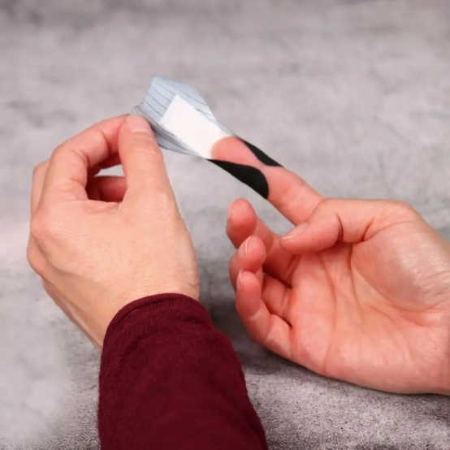
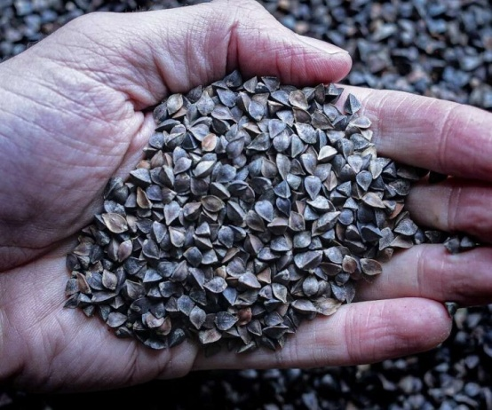
Še drugi načini stimulacije aktivnih točk
Stimulacija 2. Statična 24-urna terapija s pritiskom je dejansko obliž pod katerim
je riž, žito, ajda, kamenček, čili… oz katerakoli mehansko ali kemično aktivna snov.
Pri tem naj bi se na vsake 3-4 ure izvedel dinamični pritisk na semena (snov).
Po 24 urah se dajo nova semena in tretma se ponovi.
Ta metoda (24 ur) je dokaj uspešna pri starih kroničnih
težavah ki jih spremlja nenehna bolečina in pri otrocih.
Semena grobih oblik
boljše stimulirajo

Slide 24
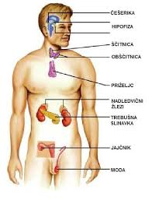
Žleze z notranjim izločanjem ali endokrine žleze
svoje izločke (hormone) izločajo neposredno v kri, limfo ali v določeno tkivo.
Med žleze z notranjim izločanjem spadajo:
- ščitnica (tiroksin, kalcitonin)
- obščitnice (parathormon) in
- nadledvična (kortikoidi, adrenalin, noradrenalin)
urejajo presnovo
- priželjc (timozin),
- češarika ali epifiza (melatonin) in
- spolne žleze
jajčnik estrogen, progesteron
moda testosteron
urejajo rast in razvoj
Hipotalamus je center za dnevno bioritmiko; obnašanje (agresivnost, spanje in budnost),
uravnava telesno temperaturo, hranjenje (center za lakoto in sitost, center za žejo) …

Slide 25

Štiri glavne vrste hormonov, ki vplivajo na naše občutke sreče so
dopamin, serotonin, oksitocin in endorfini.
Kako spodbuditi hormone sreče?
* Sončna svetloba, zdrav spanec in fizična vadba.
* Zdrava hrana in temna čokolada.
* Meditacija in čuječnost
(namesto da premlevamo o preteklosti ali se obremenjujemo zaradi prihodnosti smo osredinjeni na doživljanje v danem trenutku).
* Postavljanje ciljev in njihovo doseganje.
* Dobrodelna dejanja ali izražanje hvaležnosti.
* Smeh, glasba, objemi in dotiki.
* Zadostno tekočine.
Z nič od zgoraj naštetega ni treba pretiravati ker skoraj vse od tega nam lahko nekoliko škoduje.
A čeprav večina ljudi pazi na znake dehidracije, je prekomerna hidracija enako nevarna. Če zaužijete preveč vode lahko pride do hiponatremije.
Raven natrija v krvi je pod normalnimi vrednostmi. Prehitro popravljanje hiponatriemije lahko povzroči resne zaplete.

Slide 26
Pri izvajanje refleksoterapije je treba vedeti
Diagnoza ki jo postavi zdravnik je neprecenljiva za zdravljenje vsake bolezni.
Diagnoza je v medicini prepoznavanje bolezni. Z anamnezo zdravnik ugotovi simptome,
ki se pojavljajo pri bolniku in bi lahko kazali na določeno bolezen.
Pri konvencialnem zdravljenju je mala razlika v učinkih med pacienti.
Pri alternativnem zdravljenju je velika razlika v učinkih med pacienti.
Razlike med različnimi RT je v filozofiji avtorja (ajurvedska, kitajska, vietnamska …)
Alternativne metode zdravljenja so le v pomoč (torej niso adekvatno nadomestilo) konvencialnemu zdravljenju čeprav včasih alternativa naredi mali čudež ☺
Pacient in terapevt opazujeta stanje ter previdno balansirajta dozo alternative in
dozo konvencialnosti.
Ali je mogoče nadzorovati in preprečiti refleks oziroma odziv efektorja? = S fokusirano koncentracijo smo sposobni zajeziti nekatere odzive … toda to je pogosto na našo škodo.
Pozorni moramo biti na kontraindikacije ker osnovno nam je pravilo
Primum non noncere. (Najprej ne škodovati)
Refleksologija, refleksoterapija, refleksna masaža, refleksni odgovori, refleksi, refleksi, refleksi …
Refleksi so eden od programov za preživetje. Delovanje hrbtenjačnih živcev in vegetativni sistem
so tudi programi za preživetje. Intuicija, instinkt, empatija, … so tudi programi za preživetje.
Programi, programi, programi … Kdo pa je programer? ☺

Slide 27
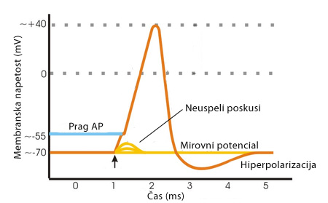
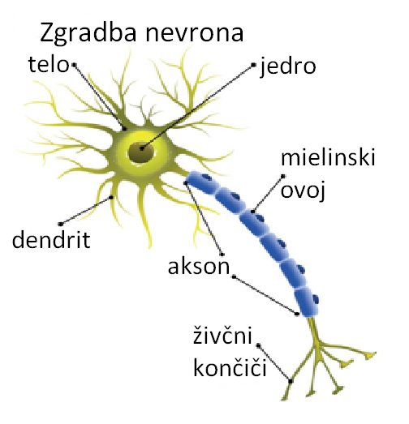

Pri izvajanje refleksoterapije je dobro vedeti:
Dražljaj - fiziologija delovanja
DRAŽLJAJ je sprememba stanja v zunanjem in notranjem
okolju, za organizem pomeni neko sporočilo.
VZBURJENJE je fiziološka reakcija, v kateri se preoblikuje
sporočilo v kemijsko ali električno sporočilo.
PODPRAŽNI DRAZLJAJI so dražljaji, ki so preveč šibki in ne izzovejo senzornih ali drugih procesov.
NADPRAŽNI DRAZLJAJ odpre vse napetostne kanale in
pojavi se živčni impulz.
Hiperpolarizacija: Preden se membranski potencial dokončno ustali na začetni vrednosti mirovnega membranskega potenciala
je za nekaj časa celo bolj negativen kot na začetku.
Akcijski potencial (AP) je razlika v električni napetosti med zunanjo in notranjo stranjo membrane vzdražene celice; je posledica vdora Natrija prek membrane v celico.
Senzorični nevroni zaznajo dražljaj in so neposredno povezani
z motoričnim nevroni, ki sprožijo delovanje efektorja.

Slide 28

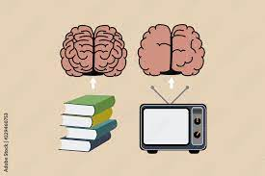

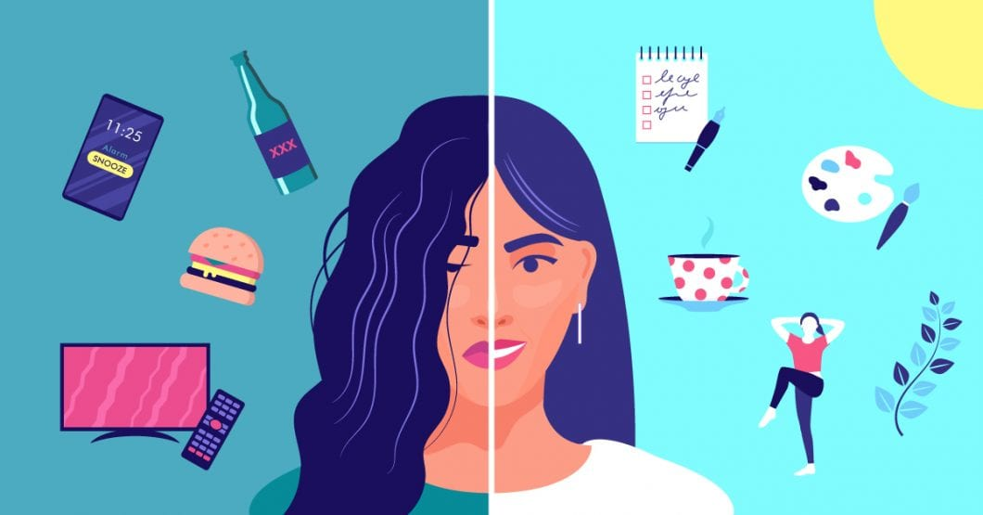
Pacientove naloge
- naj bi opazoval spremembe (zaželeno da jih zapiše),
naj bi aktivno izvajal vsaj tisti del terapije, ki ga lahko.
P O Z I T I V N I D E J A V N I K I , ki pripomorejo
k boljši učinkovitosti DiS metode pri pacientih so:
- da razume DiS metodo,
- klasična masaža, telovadba in hladen tuš (začeti postopoma),
- izboljšanje gibljivosti zdravih in prizadetih sklepov (PNF metode),
- branje knjig sploh pa preučevanje svetih spisov,
- zdrav življenjski slog po zdravi pameti
(zdrava prehrana, zrak, gibanje, …)
NEGATIVNI DEJAVNIKI
ki naj bi se jim pacient izogibal, vsaj med terapijo:
- nočnih dejavnosti (hormonski dnevni ciklus),
- več kot 3 ure na dan na socialnih omrežjih,
- TV-ja sploh (subliminalna sporočila, zaznava pod pragom zavesti),
- kratkih internetnih posnetkov (krajših od 60 sec.)
- kajenje, alkohol, preveč ogljikovih hidratov …
Biti bolan je težko, biti reven … je težko,
v izogib bolezni in revščini dosledno se prehranjevati,
telovaditi ter biti discipliniran pri delu in učenju … je težko.
Živeti sam je težko, živeti v skupnosti je težko.
Živeti brez Boga je težko, živeti po Njegovih smernicah je težko.
Življenje je težko, sami odločamo katero “težko” si bomo izbrali.

Slide 29


Zaključek
Prg 25.2
Bogu je v čast, če kaj prikriva,
kraljem pa je v čast, če kaj odkrijejo.
Raziskovanjem smo odkrivali celine, rastline, insekte … v makrosvetu smo odkrivali vesolje od nekaj
sto vidnih planetov do sedaj poznanih nekaj milijard zvezd, v mikrosvetu smo odkrivali od molekule
do elektrona, religija se je razvijala od panteizma in politeizma do monoteizma, pri refleksnih metodah
smo odkrivali od začetnih ugibanj do sedanjih sklepov ki se v praksi kar lepo potrjujejo :)
Še nekaj tisoč let nazaj so ljudje opazili da obstajajo povezave med določenimi točkami na površini kože
in organi a brez sedanjega razumevanja anatomije in fiziologije je bilo veliko napačnih sklepov.
Profesor Park, Jae Woo (South Korea 1942 - 2010) kot utemeljitelj Su Jok asociacije je največ prispeval k učinkovitim metodam refleksoterapije. Kot velikem znanstveniku, praktiku in verniku se mu od srca zahvaljujemo.
Gradivo ki je pred vama je sodoben prispevek na tej razvojni poti, kot sinteza dosedanjih odkritji tako
s področja refleksnih metod, kakor tudi iz novih znanstvenih odkritij v anatomiji in fiziologiji delovanja človeškega telesa in povezovalnih sistemov v nas samih.
Če ima človek kako koristno znanje, ki ga ni pripravljen nesebično deliti s skupnostjo, potem tega znanja preprosto ni vreden. Zato metoda DiS ni avtorsko zaščitena.
Dragi kandidati, od srca vam želimo, da vam bo
novo znanje uporabno v vašo in splošno blaginjo.
------------------

Slide 30

Hvala za pozornost

